Slide 1


運用設計書
TCCOL(Talented Collaborators Certificate Online)

Slide 2
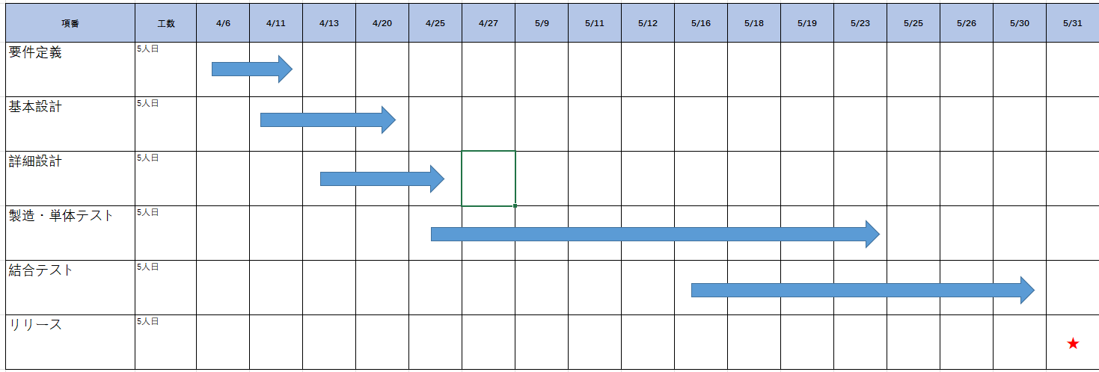
WBSスケジュール

Slide 3
開発体制
Leader：全体
Frontend：张，文
Backend：季，陈
DB：刘

